Slide 1
เจ้าของธุรกิจ
มีหน้าที่ต้องปิดบัญชีและยื่นงบการเงิน

Slide 2
กฏหมายที่เกี่ยวข้องกับการนำส่งงบการเงิน
พระราชบัญญัติการบัญชี พศ. 2543
พระราชบัญญัติสมาคมการค้า พ.ศ.2509
พระราชบัญญัติหอการค้า พ.ศ.2509
ประกาศของคณะปฏิวัติ ฉบับที่ 285 พ.ศ 2515

Slide 3
งบการเงินคืออะไร
งบการเงิน คือ รายงานแสดงผลประกอบการของกิจการ
ซึ่งกิจการที่ต้องจัดทำงบการเงิน คือ กิจการที่จดทะเบียนนิติบุคคล ได้แก่ ห้างหุ้นส่วนจดทะเบียน บริษัทจำกัด บริษัทมหาชน นิติบุคคลที่ตั้งขึ้นตามกฎหมายต่างประเทศ กิจการร่วมค้าตามประมวลรัษฎากร
นางร่ำรวย ศรีสุข ขายของออนไลน์ ในชื่อของตัวเอง มีรายได้เดือนละ 10 ล้าน นางร่ำรวย ศรีสุข ไม่ต้องยื่นงบการเงิน เพราะ ไม่ได้จดทะเบียนนิติบุคคล...นะจะบอกให้

Slide 4
งบการเงินที่ต้องจัดทำมีอะไรบ้าง
ตามพระราชบัญญัติการบัญชี พศ. 2543 พระราชบัญญัติสมาคมการค้า พ.ศ.2509 และพระราชบัญญัติหอการค้า พ.ศ.2509 งบการเงินที่ต้องจัดทำจะแตกต่างกันไปตามประเภทนิติบุคคล
แต่หลักๆ แล้ว ประกอบด้วย งบดุล งบแสดงส่วนของผู้ถือหุ้น และงบกำไรขาดทุน

Slide 5
งบการเงินที่จัดทำตามประเภทนิติบุคคล
ประเภทธุรกิจ | งบแสดงฐานะการเงิน | งบกำไรขาดทุนแบบเบ็ดเสร็จ | งบกำไรขาดทุน | งบแสดงการเปลี่ยนแปลงของเจ้าของ | งบกระแสเงินสด | งบกรเงินรวม | หมายเหตุประกอบงบการเงิน | งบการเงินเปรียบเทียบกับปีก่อน
ห้างหุ้นส่วนจดทะเบียน | / |  | / |  |  |  | / | /
บริษัทจำกัด | / |  | / | / |  |  | / | /
บริษัทมหาชน จำกัด | / | / | / | / | / | / | / | /
นิติบุคคลที่ตั้งขึ้นตามกฎหมายต่างประเทศ | / |  | / | / |  |  | / | /
กิจการร่วมค้าตามประมวลรัษฎากร | / |  | / | / |  |  | / | /
สมาคมการค้า | / |  | /
หอการค้า | / |  | /

Slide 6
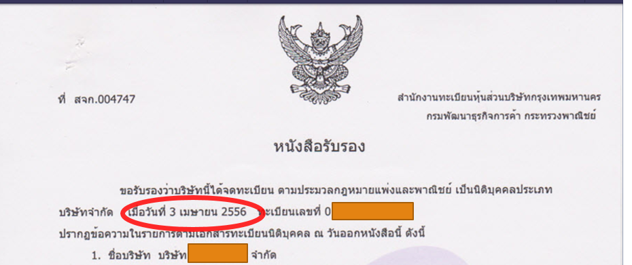
นำส่งงบการเงินเมื่อไหร่
กำหนดเวลาในการยื่นงบการเงิน
กิจการที่จดทะเบียนปีแรก รอบปีบัญชีแรก คือ ภายใน 12 เดือนนับจากวันจดทะเบียน (ดูจากหนังสือรับรองบริษัท)

Slide 7
นำส่งงบการเงินเมื่อไหร่
กำหนดเวลาในการยื่นงบการเงิน
กิจการที่จดทะเบียนปีแรก รอบปีบัญชีแรก คือ ภายใน 12 เดือนนับจากวันจดทะเบียน (ดูจากหนังสือรับรองบริษัท)
เช่น จดทะเบียน 3 เมษายน 2556 ต้องปิดบัญชี(ซึ่งคือการกำหนดรอบบัญชี หรือ วันสิ้นรอบบัญชี) ปีแรก ภายใน 2 เมษายน 2557 แต่ควรปิดบัญชี ให้ตรงกับวัน สิ้นเดือน เช่น 31 พค, 30 มิย, .... จนถึง 31 มีค 2557 เพื่อให้เกิดความสะดวกในการ บันทึกบัญชี รายได้ รายจ่ายที่เป็นรายเดือน ซึ่งต้องคำนวณจำนวนเงินเป็นรายวันให้ ตรงกับรอบ ระยะเวลาบัญชีที่อยู่ระหว่างเดือน และ ในการนับวันที่จะยื่นภาษีนิติ บุคคล
รอบบัญชี เมื่อได้กำหนดจากปีแรกแล้ว ต้องใช้เป็นรอบบัญชีในปีต่อๆไป จะ เปลี่ยนแปลงต้องขออนุมัติจากกรมพัฒนาธุรกิจการค้าและ กรมสรรพกร

Slide 8
นำส่งงบการเงินเมื่อไหร่
กำหนดเวลาในการยื่นงบการเงิน
กิจการที่ไม่ได้จดทะเบียนปีแรก รอบปีบัญชี จะสิ้นสุดเหมือนรอบปีบัญชีแรก คือ
ทุกๆ 12 เดือน (ดูจากวันสิ้นรอบบัญชีจากงบการเงินปีก่อน)

Slide 9
ตัวอย่างงบการเงิน

Slide 10
นำส่งงบการเงินเมื่อไหร่ และ ส่งให้ใคร
(สำหรับห้างหุ้นส่วนจำกัด และ บริษัท จำกัด)
นับจากวันปิด 150 วัน เป็นวันส่งงบให้กับกรมสรรพากร
นับจากวันปิดบัญชี 5 เดือน เป็นวันส่งงบให้กับกรมพัฒนาธุรกิจการค้า

Slide 11
กำหนดเวลาในการยื่นงบการเงิน
รอบระยะเวลาบัญชี
12 เดือน
X
X
X
ภายใน 150 วัน ยื่นภาษีนิติบุคคล
ภ.ง.ด.50,52,55
ม 68, 68ทวิ, 69
วันเริ่มรอบ(ระยะเวลา)บัญชี
วันสิ้นรอบ(ระยะเวลา)บัญชี
ภายใน 5 เดือน ยื่นงบการเงินให้กรมพัฒนาธุรกิจ

Slide 12
กำหนดเวลาในการยื่นงบการเงิน
ยื่นงบการเงินกรมสรรพากรภายใน 30 พค 2557
จดทะเบียนบริษัท วันที่
3 เมษายน 2556
รอบระยะเวลาบัญชี
12 เดือน
X
X
ยื่นงบการเงินกรมพัฒนาฯภายใน 31พค 2557
X
ภายใน 150 วัน ยื่นภาษีนิติบุคคล
ภ.ง.ด.50,52,55
ม 68, 68ทวิ, 69
วันเริ่มรอบ(ระยะเวลา)บัญชี
วันสิ้นรอบ(ระยะเวลา)บัญชี
กำหนดเป็น 31 ธันวาคม 2556
ภายใน 5 เดือน ยื่นงบการเงินให้กรมพัฒนาธุรกิจ

Slide 13
กำหนดเวลาในการยื่นงบการเงิน
ยื่นงบการเงินกรมสรรพากรภายใน 28 สค 2557
จดทะเบียนบริษัท วันที่
3 เมษายน 2556
รอบระยะเวลาบัญชี
12 เดือน
X
X
ยื่นงบการเงินกรมพัฒนาฯภายใน 31สค 2557
X
ภายใน 150 วัน ยื่นภาษีนิติบุคคล
ภ.ง.ด.50,52,55
ม 68, 68ทวิ, 69
วันเริ่มรอบ(ระยะเวลา)บัญชี
วันสิ้นรอบ(ระยะเวลา)บัญชี
กำหนดเป็น 31 มีนาคม 2557
ภายใน 5 เดือน ยื่นงบการเงินให้กรมพัฒนาธุรกิจ

Slide 14
งบการเงินจะต้องผ่านการตรวจสอบโดยผู้สอบบัญชี
หน่วยงานต่างๆ ไม่ว่าจะเป็นราชการ ธนาคาร หรือ อื่นๆ จะเชื่อถือว่างบการเงินถูกต้อง และภาษีที่นำส่งจากกำไรขาดทุนตามงบการเงินถูกต้อง ก็ต่อเมื่องบการเงินนั้นมีการตรวจสอบโดยผู้มีความรู้ทางด้านบัญชี ซึ่งได้รับใบอนุญาตจากสภาวิชาชีพบัญชีในพระบรมราชูปถัมภ์ ซึ่งแต่เดิมผู้ออกใบอนุญาตนี้คือกรมบัญชีกลาง กระทรวงพาณิชย์ เรียกว่า “ผู้สอบบัญชี”
ตาม พรบ การบัญชี 2543 กำหนดให้งบการเงินต้องได้รับการตรวจสอบและแสดงความเห็นโดยผู้สอบบัญชีรับอนุญาต

Slide 15
งบการเงินจะต้องผ่านการตรวจสอบโดยผู้สอบบัญชี
เว้นแต่งบการเงินของผู้มีหน้าที่จัดทำบัญชีซึ่งเป็นห้างหุ้นส่วนจดทะเบียนที่จัดตั้งขึ้นตามกฎหมายไทยที่มีทุนจดทะเบียนไม่เกิน 5 ล้านบาท สินทรัพย์ ไม่เกิน 30 ล้านบาท และ มีรายได้ไม่เกิน 30 ล้านบาท รายการหนึ่งรายการใดหรือทุกรายการ
อย่างไรก็ตาม หากในรอบระยะเวลาบัญชีปีใดห้างหุ้นส่วนนิติบุคคลดังกล่าวมีทุนจดทะเบียนเกิน 5 ล้านบาท สินทรัพย์เกิน 30 ล้านบาท และ มีรายได้เกิน 30 ล้านบาท ต้องใช้ผู้สอบบัญชีรับอนุญาตตรวจสอบและรับรองบัญชี เช่นเดียวกับบริษัท หรือ ห้างหุ้นส่วนนิติบุคคลทั่วไป

Slide 16
งบการเงินจะต้องผ่านการตรวจสอบโดยผู้สอบบัญชี
แต่เพื่อประโยชน์ในการจัดเก็บภาษีอากร ทางด้านกรมสรรพากรยังกำหนดให้งบการเงินที่ต้องยื่นต่อกรมสรรพากร ยังต้องได้รับการตรวจสอบและรับรองบัญชีจากผู้สอบบัญชี หรือ ผู้สอบบัญชีภาษีอากร
สรุปคือ ทุกนิติบุคคลจะต้องให้งบการเงินได้รับการตรวจสอบและรับรองบัญชี

Slide 17
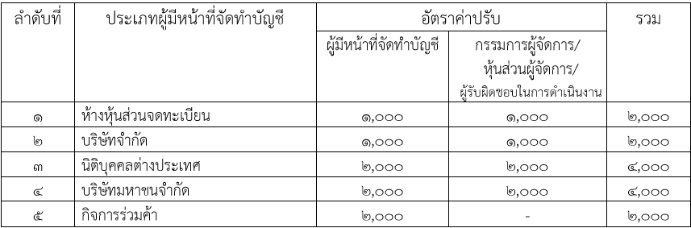
ตารางอัตราค่าปรับกรมพัฒนาธุรกิจการค้า
1. อัตราค่าปรับกรณียื่นงบการเงินล่าช้าไม่เกิน 2 เดือน

Slide 18
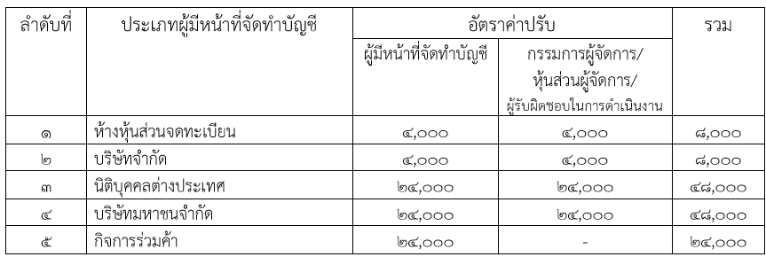
ตารางอัตราค่าปรับกรมพัฒนาธุรกิจการค้า
อัตราค่าปรับกรณียื่นงบการเงินล่าช้าเกินกว่า 2 เดือน แต่ไม่เกิน 4 เดือน

Slide 19
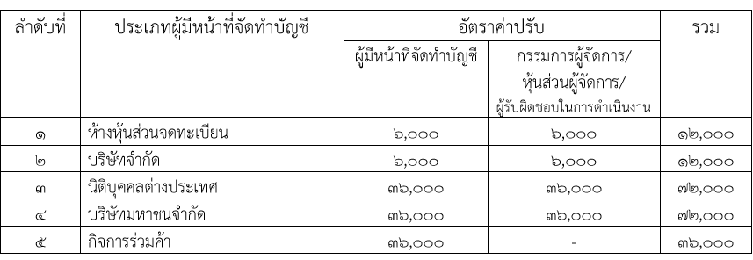
ตารางอัตราค่าปรับกรมพัฒนาธุรกิจการค้า
3. อัตราค่าปรับกรณียื่นงบการเงินล่าช้าเกินกว่า 4 เดือน หรือไม่ยื่นงบการเงิน

Slide 20
ตารางอัตราค่าปรับกรมสรรพากร
อัตราค่าปรับกรณียื่นงบการเงินล่าช้า (ไม่กำหนดระยะเวลา) คือ 4,000 บาท + ค่าปรับเงินเพิ่มตามจำนวนภาษีที่ต้องชำระ

Slide 21
จบ
หน้าที่ของกิจการในการยื่นงบการเงิน
เรื่องงบการเงิน และ กำหนดเวลาในการยื่นงบการเงิน
บัญชี และ ภาษี
เรื่องง่ายๆ

